Slide 1
Lenguaje ensamblador

Slide 2
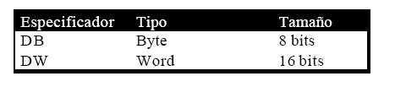
Directivas para el ensamblador
La sintaxis para definir una variables es:
nombre_variable especificador_tipo valor_inicial
El nombre de la variable debe comenzar con una letra o un underscore ( _ ) seguido por números, letras o underscores.
El tipo indica el tamaño que ocupa en memoria dicha variable.
El valor inicial puede no especificarse, usando el carácter ‘?’, lo que le informa al ensamblador que dicho valor será el que se encuentre en la memoria del simulador en el momento de cargar el programa.
Tipos de variables

Slide 3
Definición de variables
Ejemplo de definición de variables:
Var1 DB 10
Otra DW 1034h
Los valores numéricos se interpretan en decimal, a menos que terminen con una letra ‘h’, que en cuyo caso se interpretarán como valores en hexadecimal.
Además, como los números deben comenzar con un dígito decimal, en el caso del A000h, se antepone un cero para evitar que se la confunda con una variable llamada A000h.
Cant DW 0A000h

Slide 4
Definición constantes y tablas
Constantes . Se definen
maximo EQU valor
El ensamblador reemplazará cualquier ocurrencia indicada, pero dicho valor no va a ocupar ninguna dirección de memoria,
Tablas, se defienen como
nombre_variable especificador_tipo valores
tabla DB 1, 2, 4, 8, 16, 32, 64, 128
Esto genera una tabla con los ocho valores especificados, uno a continuación del otro. Esto se puede vercomo un arreglo de ocho bytes pero en el que se inicializaron sus celdas con dichos valores.

Slide 5
Definición de tablas
Si quisiéramos definir algo equivalente a un string, podemos aplicar la misma idea de la tabla anterior, en donde en cada celda se almacenaría cada carácter del string.
Sin embargo, escribir los códigos ASCII de cada carácter no simplifica mucho las cosas, así que existe una sintaxis alternativa:
string DB “Esto es un String.”

Slide 6
Definición de tablas
Si quisiéramos definir una tabla en la que los datos que contienen son iguales o cumplen algún patrón repetitivo, es posible utilizar el modificador DUP en la lista de valores, de la siguiente manera:
cantidad DUP (valores)
En este caso, cantidad indica la cantidad de veces que se repiten el o los valores indicados entre paréntesis. Por ejemplo, para definir un arreglo de 20 palabras, inicialmente conteniendo 1234h y 4321h alternadamente, se le indica al ensamblador lo siguiente:
cantidad EQU 10
arreglo DW cantidad DUP (1234h, 4321h)

Slide 7

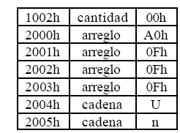
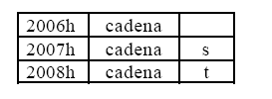
Uso de ORG
ORG 1000h
contador DW 1234h
cantidad DB 0
ORG 2000h
arreglo DB 0A0h, 3 DUP (15)
cadena DB “Un string es un arreglo de bytes.”
END
¿Cómo se ve en memoria de datos?

Slide 8
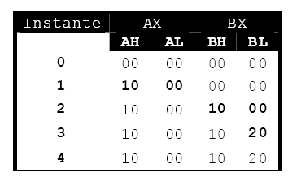
Instrucciones – Uso del Move
ORG 1000h
var_byte DB 20h
var_word DW ?
ORG 2000h
MOV AX, 1000h
MOV BX, AX
MOV BL, var_byte
MOV var_word, BX
END

Slide 9
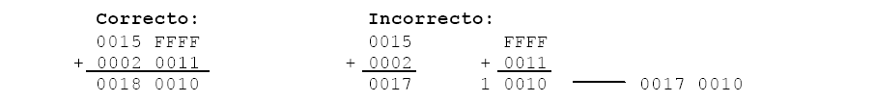
Inconvenientes en ADD y SUB
Supongamos que queremos sumar valores de 32 bits. Dado que nuestra CPU opera con valores de 8 o 16 bits, no sería posible hacerlo en un solo paso. Sin embargo, podríamos sumar la parte baja (los 16 bits menos significativos) por un lado y la parte alta (los 16 bits más significativos) por otro usando dos instrucciones ADD.
El problema se presenta cuando se produce un acarreo al realizar la suma en la parte baja, ya que no podemos simplemente ignorarlo pues el resultado no sería el correcto, como se muestra en este ejemplo:

Slide 10
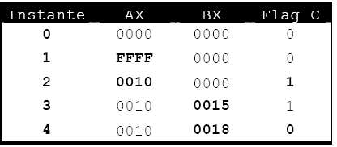
Uso de ADC
Para resolver el problema del acarreo se usa ADDC (carry )o SUBB (borrow), que suman el acarreo o borrow según corresponda.
ORG 1000h
dato1_l DW 0FFFFh
dato1_h DW 0015h
dato2_l DW 0011h
dato2_h DW 0002h
ORG 2000h
MOV AX, dato1_l
ADD AX, dato2_l
MOV BX, dato1_h
ADC BX, dato2_h
END

Slide 11
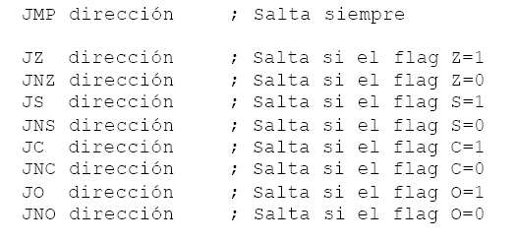
Instrucciones de salto

Slide 12
ORG 2000h
MOV AX, 10
Lazo: ... ;
... ; <Instrucciones a repetir>
... ;
DEC AX
JNZ Lazo
JMP Fin
Fin: HLT
END
El programa inicializa AX en 10, hace lo que tenga que hacer dentro del bucle, decrementa AX en 1 y salta a la instrucción apuntada por la etiqueta Lazo (el DEC) siempre y cuando el flag Z quede en 0, o sea, que el resultado de la operación anterior no haya dado como resultado 0.
Como AX se decrementa en cada iteración, llegará un momento en que AX será 0, por lo que el salto condicional no se producirá y continuará la ejecución del programa en la siguiente instrucción luego de dicho salto.
El ejemplo plantea un esquema básico de iteración usado comúnmente como algo equivalente a
un “ for i := N downto 1” del pascal.

Slide 13
Direccionamiento indirecto vía registro
(a) Inicializa BX con “OFFSET tabla”. Esto indica que se debe cargar en BX la
dirección de tabla, no el contenido de dicha variable.
ORG 1000h
tabla DB 1, 2, 3, 4, 5
fin_tabla DB ?
resultado DB 0
ORG 2000h
MOV BX, OFFSET tabla ; (a)
MOV CL, OFFSET fin_tabla – OFFSET tabla ; (b)
Loop: MOV AL, [BX] ; (c)
INC BX ; (d)
XOR resultado, AL ; (e)
DEC CL
JNZ Loop
HLT
END
(b) Se asigna a CL la diferencia entre la dirección de tabla y la dirección de fin_tabla. Lo que se logra es calcular cuantos bytes hay entre el comienzo y el final de la tabla. De esta manera, obtenemos la cantidad de datos que contiene la tabla.
(c) Vemos que en el MOV aparece BX entre corchetes. Esto significa que se debe asignar en AL el contenido de la celda de memoria cuya dirección es el valor contenido en BX. Así, como BX se había inicializado con la dirección del comienzo de la tabla, esto causa que se cargue en AL el contenido de la
primer entrada de la tabla.
(d) Se incrementa BX, con lo que ahora apunta al siguiente byte de la tabla
(e) Se calcula una operación XOR con el contenido de la variable resultado y el byte que se acaba de obtener en AL, dejando el resultado de esa operación en la misma variable.

Slide 14
¿Cómo hacer un if?
CMP alterará los flags y en particular, nos interesa ver al flag Z, ya que si dicho flag está en 1, implica que al resta AL con 4, el resultado dio 0, por lo que AL tiene que valer 4.Entonces, si esa condición es verdadera, deberíamos ejecutar las instrucciones que están dentro del THEN. Si no,
deberíamos evitar ejecutarlas.
En assembler:
CMP AL, 4 ; (a)
JZ Then ; (b)
JMP Fin_IF ; (c)
Then: MOV BL, 1 ; (d)
INC CL ; (e)
Fin_IF: HLT
En pascal sería:
IF AL = 4 THEN
BEGIN
BL = 1;
CL = CL + 1;
END;
Si la comparación en (a) establece el flag Z en 1, el salto en (b) se produce, haciendo que la ejecución continúe en la etiqueta Then. Ahí, se ejecutan las instrucciones (d) y (e) que hacen lo que se encuentra en el THEN del IF y continúa la ejecución en la instrucción apuntada por la etiqueta Fin_IF .
Si el flag Z quedó en 0 en (a), el salto en (b) no se produce, por lo que la ejecución continúa en la
próxima instrucción, el JMP en (c), que saltea las instrucciones y continúa la ejecución en la instrucción apuntada por la etiqueta Fin_IF , que señala el final del IF

Slide 15
IF …. Then … else
IF AL = 4 THEN
BEGIN
BL = 1;
CL = CL + 1;
END
ELSE
BEGIN
BL = 2;
CL = CL – 1;
END;
CMP AL, 4 ;
JZ Then ;
JMP Else ;
Then: MOV BL, 1 ;
INC CL ;
JMP Fin_IF ;
Else: MOV BL, 2 ;
DEC CL ;
Fin_IF: HLT ;

Slide 16
¿Qué estructura de control implementa?
MOV AL, 0
MOV CL, 10
Volver: ADD AL, AL
DEC CL
CMP CL, 1
JNZ Volver
Fin: HLT

Slide 17
¿Qué realiza el siguiente programa?
ORG 1000h
tabla dw 5, 2, 10, 4, 5, 0, 4, 8, 1, 9
max dw 0
ORG 2000h
MOV BX, OFFSET tabla
MOV CL, 0
MOV AX, max
Loop: CMP [BX], AX
JC Menor
MOV AX, [BX]
Menor: ADD BX, 2
INC CL
CMP CL, 10
JNZ Loop
MOV max, AX
HLT
END

Slide 18
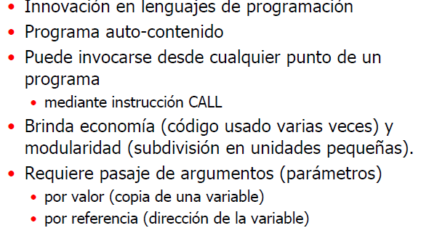
Subrutinas

Slide 19
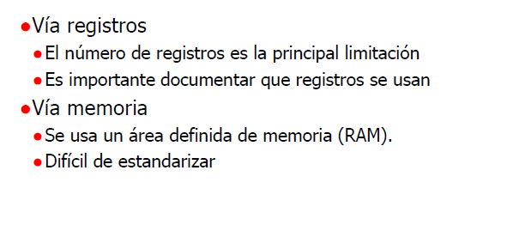
Pasaje de parámetros

Slide 20
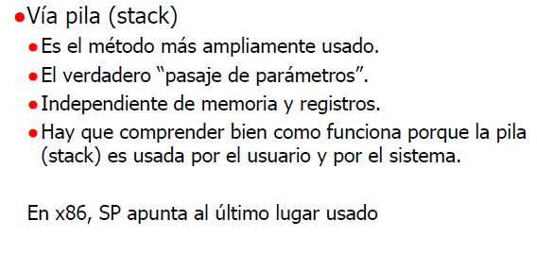
Pasaje de parametros

Slide 21
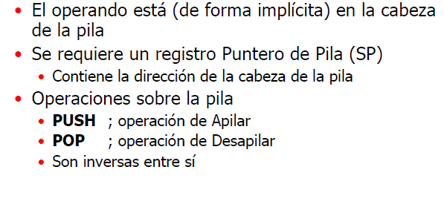
Funcionamiento de la pila

Slide 22
Operaciones de apilar/desapilar

Slide 23
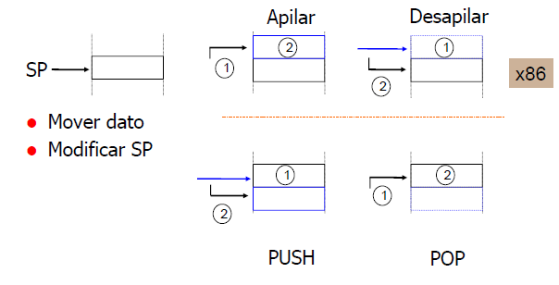
Funcionamiento de la pila

Slide 24
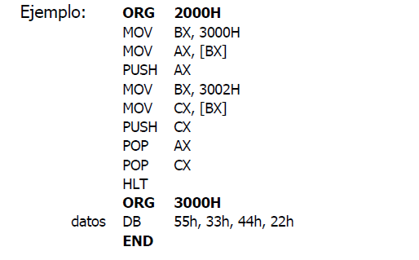
Ejemplo

Slide 25
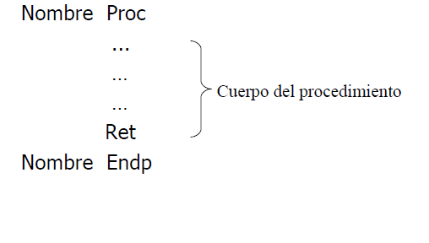
Definición del procedimiento

Slide 26
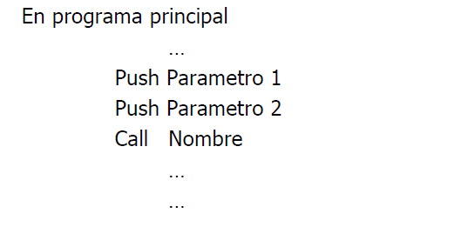
Llamada al procedimiento

Slide 27
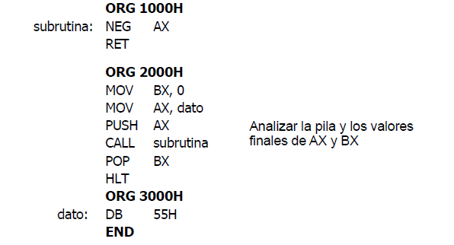
Ejemplo con subrutina

Slide 28
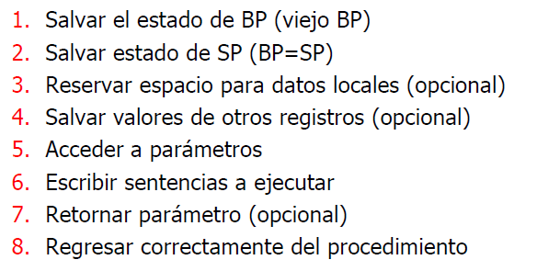
Posibles pasos en un procedimiento

Slide 29
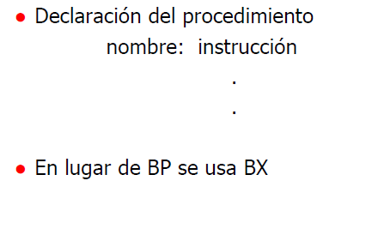
Para el simulador

Slide 30
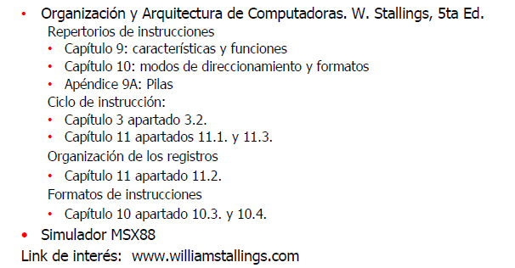
Bibliografía e información

